Slide 1
“Kematian bukan akhir kehidupan”
MUSEUM ETNOGRAFI
UNIVERSITAS AIRLANGGA

Slide 2
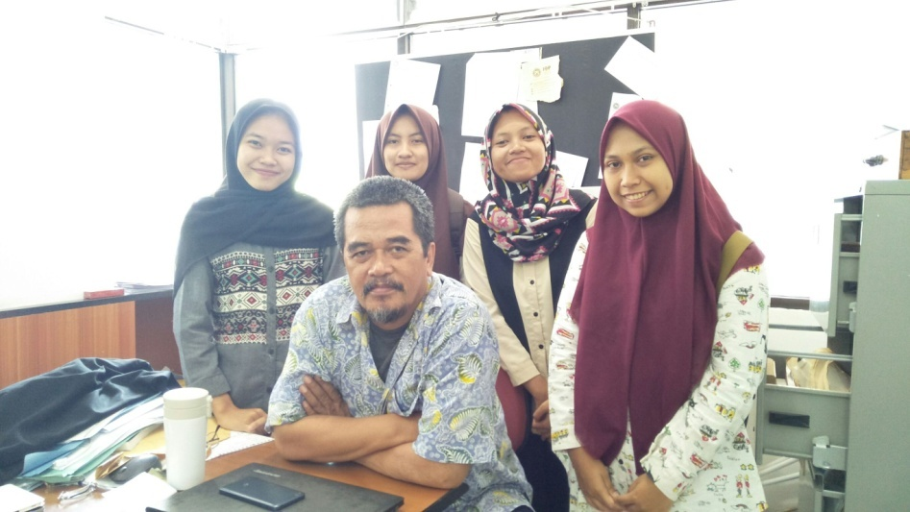
KELOMPOK 5 DAN KELOMPOK 6
Rahajeng Sekar W.N 071911633033
Rosidah maharani Alfi Rahmah 071911633034
Sinta Nurazizah 071911633035
Adelia Agissa 071911633036
Yollanda Nundy Alshafa 071911633037
Dewi Sintawati 071911633038
Dheana Famiky 071911633039
Heni Ayu Andriani 071911633040
Riski Putri Rahmawati 071911633041
Ilmiyatul Lathifah 071911633042
Galuh Farahita`A.Z 071911633043
Kharimatul Erika D. 071911633044
Mirza Shinta A. 071911633045
Shafira Isnaini R.N 071911633046
Mella Reminescere 071911633047
Widya Kusuma W. 071911633048
Fakuruddin Asrori 071911633101

Slide 3
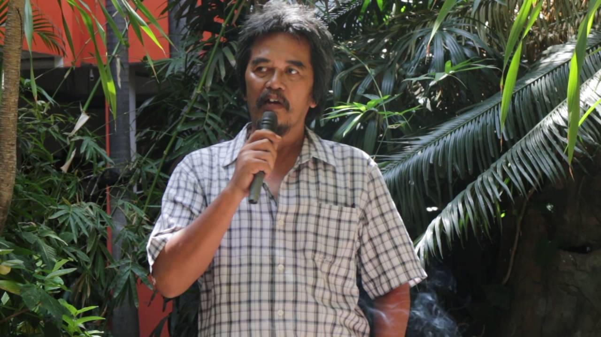
adalah seorang staf pengajar dari Departemen Antropologi. Beliau mengajar mata kuliah Etika Sosial dan Politik untuk mahasiswa Progam studi Ilmu Informasi dan Perpustakaan
Yusuf Ernawan Drs., M.Hum
Narasumber

Slide 4

Sejarah dan Awal Mula berdirinya Museum
Kegemaran mengumpulkan benda
Berawal dari kegemaran bapak Adi Sukadana, dosen FISIP UNAIR. Beliau sering melakukan survei lapangan bahkan sendirian hingga ke Sumba, NTT, dan sering mendapatkan fosil, benda purbakala dan lainnya yang kemudian beliau bawa pulang dan menyimpannya di tempat koleksi pribadi di kediamannya.
Pak Yusuf sendiri mengatakan bahwa beliau sering diajak survei oleh pak Adi setiap hari sabtu selama tinggal di rumahnya ketika mulai menjadi dosen tahun 1989. Tujuan pak Adi saat mendapatkan fosil atau benda purbakala bukanlah untuk Mencari melainkan untuk Menyelamatkan benda-benda tersebut agar tidak rusak ataupun hilang. Beliau memberi contoh, “benda di sungai minggu ini ada, belum tentu minggu depan masih ada atau malah hanyut di sungai”. Ketika ditanya ditanya pernahkah menemukan barang palsu beliau menjawab pernah namun tidak mengambilnya.
Koleksi pribadi
Penyelamatan
Koleksi Museum

Slide 5
Kegemaran mengumpulkan benda
Untuk barang-barang koleksi yang diambil pak Adi ada yang tidak bayar dan sebagian ada yang bayar uang ganti rugi dengan uang pribadi, beliau mengatakan pernah suatu ketika pak Adi menemukan fosil gigi kudanil di Madura dimana masyarakat tak mengetahui itu fosil dan menyuruh Pak Adi untuk membeli karena kedatangannya bersama rombongan terlihat menonjol dan berbeda dari warga. Kegemaran pak Adi ini berlangsung hingga beliau wafat.
Koleksi pribadi
Penyelamatan
Koleksi Museum

Slide 6
Kegemaran mengumpulkan benda
Setelah pak Adi Sukadana wafat, pak Yusuf bersama ibu Adi Sukadana berkoordinasi tentang koleksi tersebut. Kemudian diberi lokasi untuk menyelamatkan koleksi pak Adi tersebut. Menurutnya, koleksi bapak Adi Sukadana adalah koleksi berharga yang bernilai sejarah.
Dibangunlah sebuah museum dengan pak Yusuf sebagai pengelolanya. Museum itu diberi nama Pusat Kajian dan Museum Etnografi. Tujuan pemberian nama tersebut untuk mewadahi dosen-dosen dari Antropologi yang suka meneliti (Pusat Kajian) dan untuk mewadahi koleksi pak Adi Sukadana (Musuem Etnografi)
Koleksi pribadi
Penyelamatan
Koleksi Museum

Slide 7
Berdirinya Museum Etnografi
Awal-mula Berdiri
Awal mulanya SK yang keluar adalah Kurator, orang yang ingin mengoleksi benda-benda sejarah di museum tersebut, belum ada SK untuk Pusat Kajian. Saat itu, Kuratornya adalah Pak Yusuf. Pak Yusuf menjadi Kurator karena beliaulah yang mengkoordinasi museum kepada Bu Adi Sukadana. Setelah diresmikan, Pak Yusuf sebagai kepala pengelola saat itu, meminta dana untuk pengelolaan museum tersebut kepada rektorat namun dikembalikan ke FISIP, sedangkan FISIP tak mau mendanai karena yang medirikan museum itu bukanlah fakultas. Sehingga dana yang tersedia tidak teratur dan museum tidak terkelola dengan baik. Saat itu, Pak Yusuf menjabat sebagai Kepala Pengelola museum selama satu dekade, yaitu lima tahun.

Slide 8
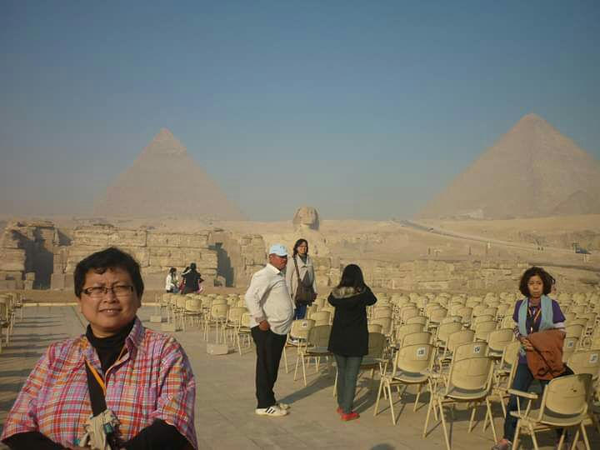
Pergantian Pengelola
Ketika dibawah pengelolaan Bu Toetik Koesbardiati, Ph.D.
Konsep yang diusung pun berubah dulu merupakan Museum benda bersejarah sekarang menjadi Museum Kematian. Hingga sekarang pengelolaan masih dilakukan oleh bu Totok.

Slide 9
KOLEKSI
Koleksi fosil pada museum sebelumnya merupakan koleksi pribadi milik pak Adi Sukadana, dosen antropologi, FISIP, Universitas Airlangga sebagai bentuk penghormatan kepada beliau dan penyelamatan pada koleksi berharga miliknya. Fosil yang ada banyak berasal dari daerah Jawa Timur, beliau belum pernah survei lapangan ke daerah Sumatera maupun Kalimantan. Untuk perawatannya sendiri koleksi tersebut ditempatkan ditempat kering dan juga ditempat yang tidak mudah jatuh serta aman dari jangkauan pencuri.
Fosil paling langka yang ditemukan pak Adi yaitu Pitehantropus Erectus yang berasal dari Bengawan Madiun, anak dari Bengawan Solo. Fosil ini diserahkan ke Museum Mpu Tantular karena aset langka.
Ketika ditanya bagaimana Museum Empu Tantular mengetahui keberadaan fosil tersebut, “Fosil tersebut bukan hak pribadi melainkan milik negara. Dan benda-benda di Museum Etnografi harus dikonfirmasi ke Museum Empu Tantular”, ujarnya.
MORE INFO
Selain itu, terdapat Asosiasi Museum Daaera (AMIDA) yang berkolaborai untuk mengadakan kegiatan bersama seperti pameran yang terkadang didanai oleh Pemerintah Jawa Timur atau Pemerintah Pusat, benda-benada yang dipamerkan dari museum Etnografi pun bermacam-macam dan berubah dalam setiap pameran.. Asosiasi Museum Daerah seluruh museum yang berada di Jawa Timur.

